Slide 2
Serverless Architecture
AWS Lambda
Google Cloud Functions
Azure Functions
Open FaaS
Serverless
FaaS
AWS DynamoDB
Google BigQuery
Azure Storage
BaaS
GKE
Azure Container Service
AWS EKS, ECS
PaaS

Slide 3
On-prem, IaaS, CaaS, PaaS and FaaS
shared responsibility model

Slide 4
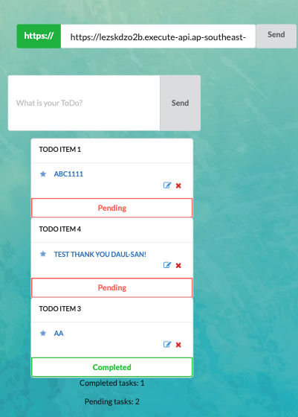






handson - web
https://todoapp-gui.netlify.com/
Frontend
Administrator
(今回は簡略化)
client
コンソールから管理
CloudWatch
(ログ)
API Gateway
(API)
Lambda
(関数）
DynamoDB (データベース)
Backend
https://{id}.execute-api.ap-southeast-1.amazonaws.com/{team}/tasks

Slide 5
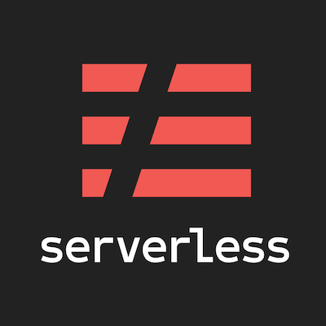


handson - sls
今回は EC2 に構築済み
Frontend
Administrator
(今回は簡略化)
client
コードとして管理
CloudWatch
(ログ)
API Gateway
(API)
Lambda
(関数）
DynamoDB (データベース)
Backend

Slide 6
handson - challenge
今回は EC2 に構築済み
Frontend
Administrator
(今回は簡略化)
client
コードとして管理
CloudWatch
(ログ)
Gatling
今回は EC2 に構築済み
API Gateway
(API)
Lambda
(関数）
DynamoDB (データベース)
Backend

